Slide 1
Projeto Mecatrônico
Aplicação de Conceitos PDP - Gerenciamento & Desenvolvimento DE UM PRODUTO Mecatrônico
MEMBROS DO GRUPO
AVY PINTO
NICOLAS FONTEYNE
LUCA FACCIOLO
PEDRO CASELLA
GABRIEL VAZ
RODOLPHO FILGUEIRAS
RAPHAEL BOMEISEL

Slide 2

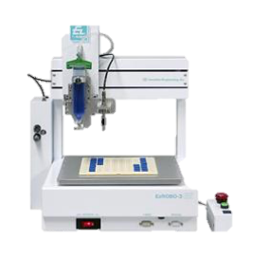
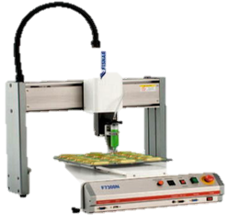
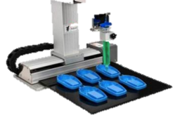
CASE - DESAFIO
Construção de um dispositivo PICK- PLACE
O que é?
Combinação entre Mecânica, Eletrônica e Computação

Slide 3
CASE - DETALHAMENTO
Seleção de peças por Diâmetro
Posicionamento: Posições PICK & PLACE
Peça: Tarugos de Polímero (Teflon ou Poliacetal) – Diam. 40mm +/- 5mm x Altura 80 mm
Comparação com limites – Definir pecas OK/NOK
Eixo Z: Maior exatidão no posicionamento
Posições: Todas definidas pelo usuário
Quantidade: PEGA - 1 posição SOLTA – 3 posições
Solta 1 – OK -> Diâmetro dentro do limite +Etiqueta Verde
Solta 2 – NOK -> Diâmetro for a do limite/Etiqueta Vermelha

Slide 4

LISTA DE REQUISITOS
IHM AMIGAVEL
Interface – Determinação de Diâmetro de Referencia /Tolerância de Medição
Display – Valor de medição
Chave – Seleção do modo de operação
LED ‘’Ready” & “Operating”
Chave Geral – Liga/Desliga
Botão “Start”
IHM SEGURA
Botão de Emergência
Limitador de torque para os motores de acionamento da garra
Limitador de velocidade para movimentação do cabeçote

Slide 5
LISTA DE REQUISITOS
BOA USABILIDADE
Livre movimentação do cabeçote quando a máquina estiver com a chave geral em posição OFF
Referenciamento automático
POSSIBILIDADE DE PROGRAMCAO DE ROTINA DE TRABALHO
JOG
Display das coordenadas (virtuais) x,y,z do cabeçote
Espaço na memória do computador central, destinado à última rotina de trabalho programada

Slide 6


LISTA DE REQUISITOS
SILENCIOSA
Pés de apoio feitos de materiais flexíveis, não duros
Lubrificar devidamente parafusos, trilhos e demais elementos móveis
BAIXO CUSTO/FREQUENCIA DE MANUTENCAO
Limitador de corrente na porta fonte

Slide 7
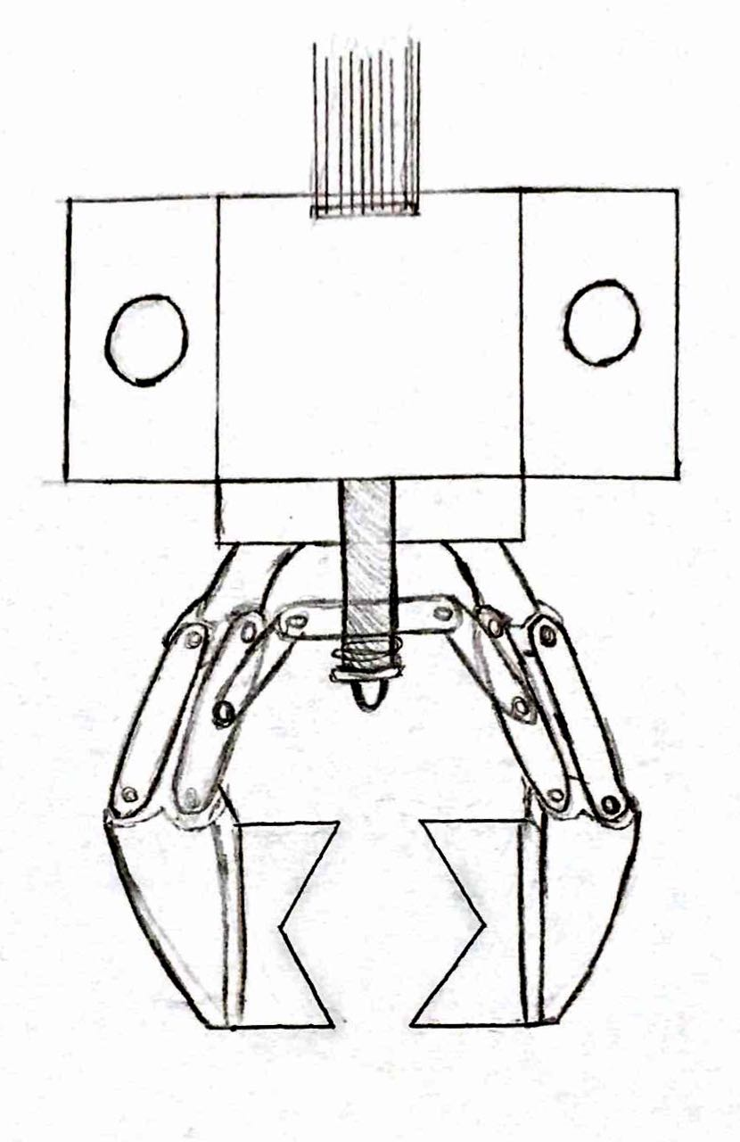
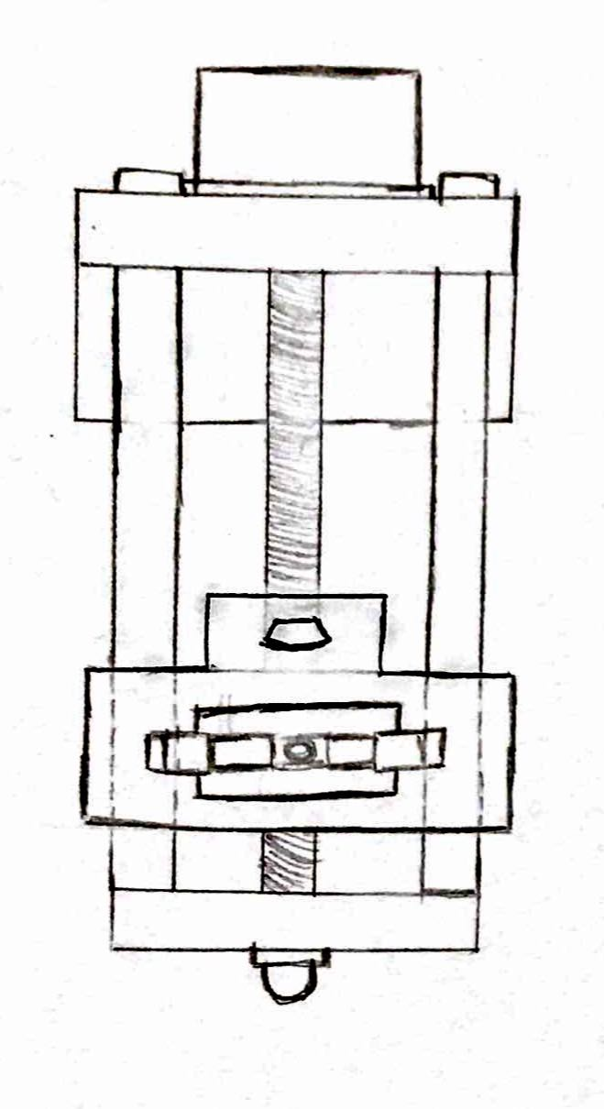
Esboço DE Soluções
Motor de Passo
Sensor RGB
Motor DC
Fuso Trapezoidal
Sensor Ótico Difuso
Garra Mecânica com Hastes

Slide 8
ASPECTOS DE SEGURANCA ( NR - 12)
INSTALACOES E DISPOSITIVOS ELÉTRICOS
Aterramento;
Autoextinguível
Baterias bem colocadas e isoladas
Proteção de sobrecorrente e sobretensão.
Acionamento fácil, bem localizado e seguro;
Totalmente interligado com sistema de emergência;
On/Off por CI de dois contatores em série.

Slide 9
ASPECTOS DE SEGURANCA ( NR - 12)
TRANSPORTE DE MATERIAIS
Material adequado (esforços);
Ergônomico;
Sistema interativo e coerente; e
Considerar riscos adicionais (calor, ruído, impacto).
DISPOSITIVOS DE PARADA DE EMERGENCIA
Dispositivo exclusivo de parada;
Fácil acesso;
Prevalecer sobre outros comandos;
Mais rápido possível, sem mais riscos; e
Exigir rearme.
SINALIZAÇAO
Destacado;
Fácil compreensão; e
Não permitir erros na montagem.

Slide 10
FUNÇAO GLOBAL
Função mais importante do dispositivo - o que se deve esperar do produto.
MATERIAL
SELECIONAR MATERIAL
(DIMENSIONAMENTO + CAPTURA)
MATERIAL
ENERGIA
ENERGIA
SINAL
SINAL

Slide 11
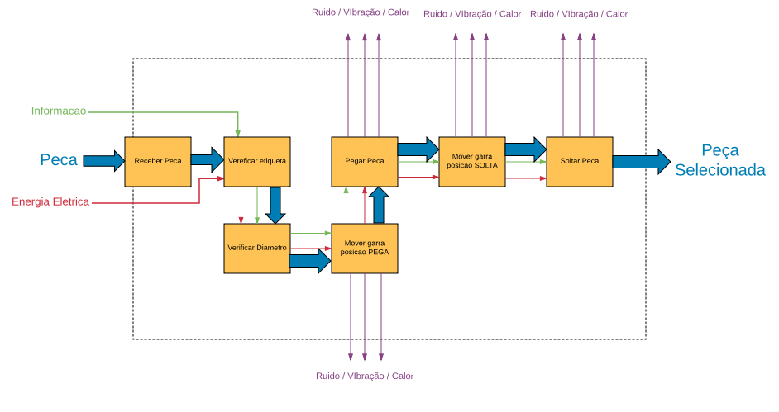
ESTRUTURA DE FUNCOES

Slide 12
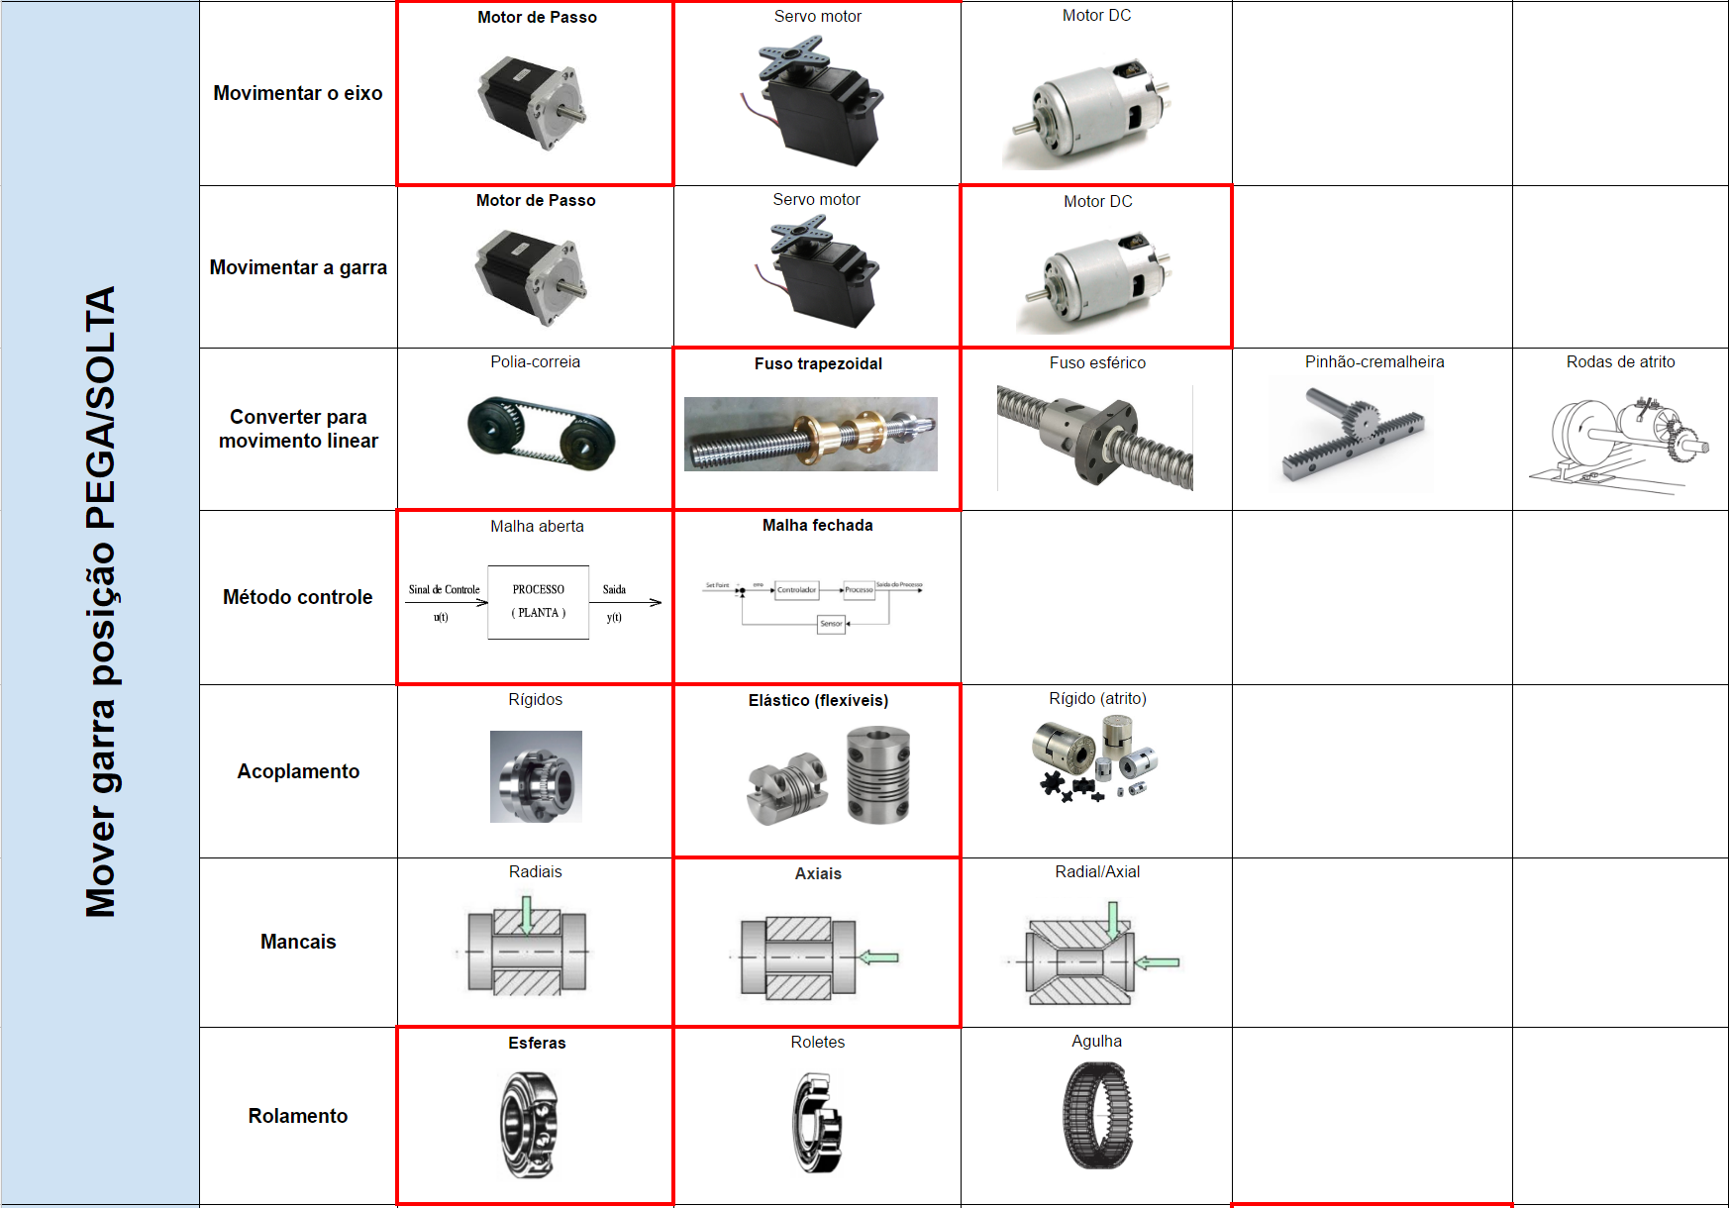

Slide 13
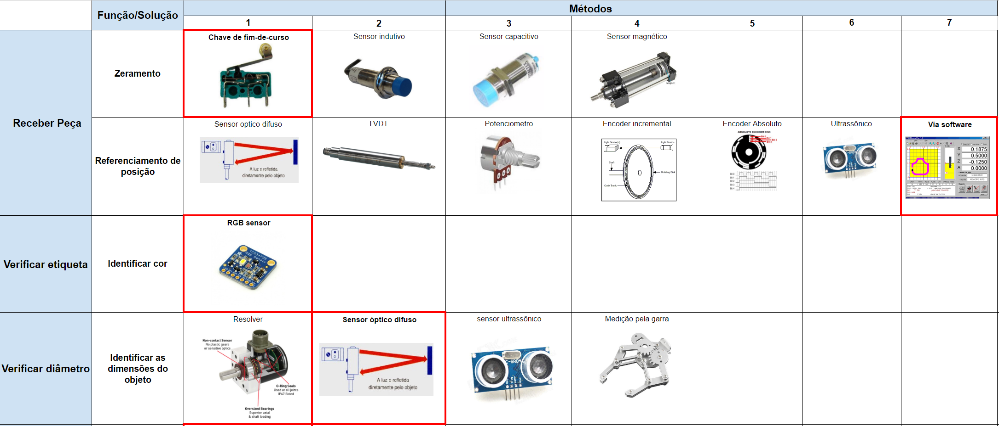

Slide 14
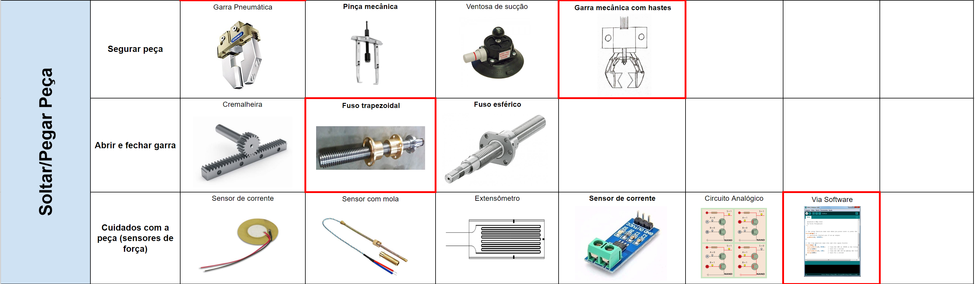

Slide 15
